Slide 1
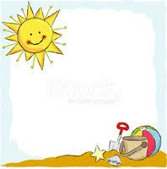
Attività interdisciplinare per l’inclusione n. 2 Classe seconda – plesso Capoluogo Modalità asincrona

Slide 2
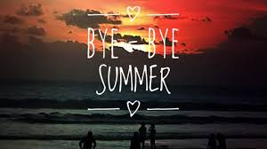

Slide 3
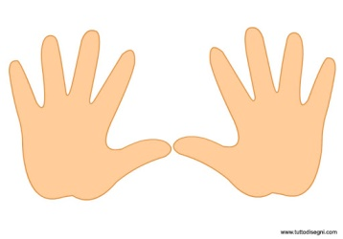
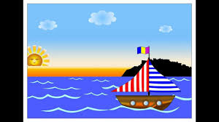
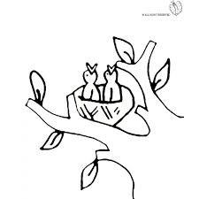
ATTIVITA’ DI ITALIANO: COMPLETA IL CRUCIVERBA CON LE SILLABE MANCANTI
M
A
A
D
O

Slide 4
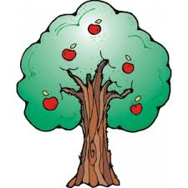
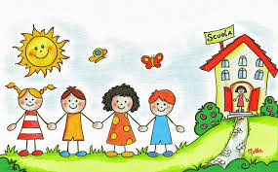
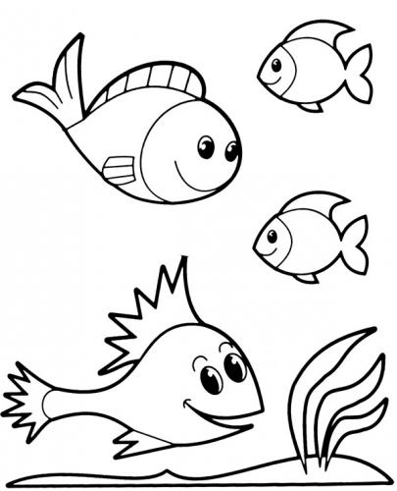
Sfida sotto l’ombrellone
ATTIVITA’ DI MATEMATICA: OSSERVA I DISEGNI , CONTA E SCRIVI IL NUMERO SUL QUADERNO. DOPO RAPPRESENTA IL NUMERO SULL’ABACO.
QUANTE MELE CISONO SULL’ALBERO?
QUANTI BIMBI CI SONO?
QUANTE PALLINE CISONO?
QUANTI PESCIOLINI CISONO?

Slide 5
Attività di Educazione Fisica e Inglese
Siamo tornati a scuola e abbiamo imparato nuove regole per stare insieme. Ora le ripetiamo ballando.
Clicca su play e segui i gesti dell’insegnante. Buon divertimento!

Slide 6
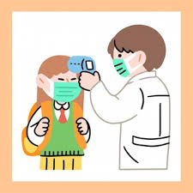
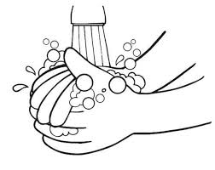
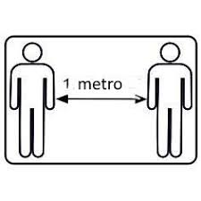
Le quattro M che aiutano a proteggerci dal Coronavirus
Misurare la temperatura
Attività di Ed. Civica – Cittadinanza e Costituzione
Leggi, osserva e illustra nel quaderno.
Mascherina
Mani igienizzate
Metro di distanza

Slide 7
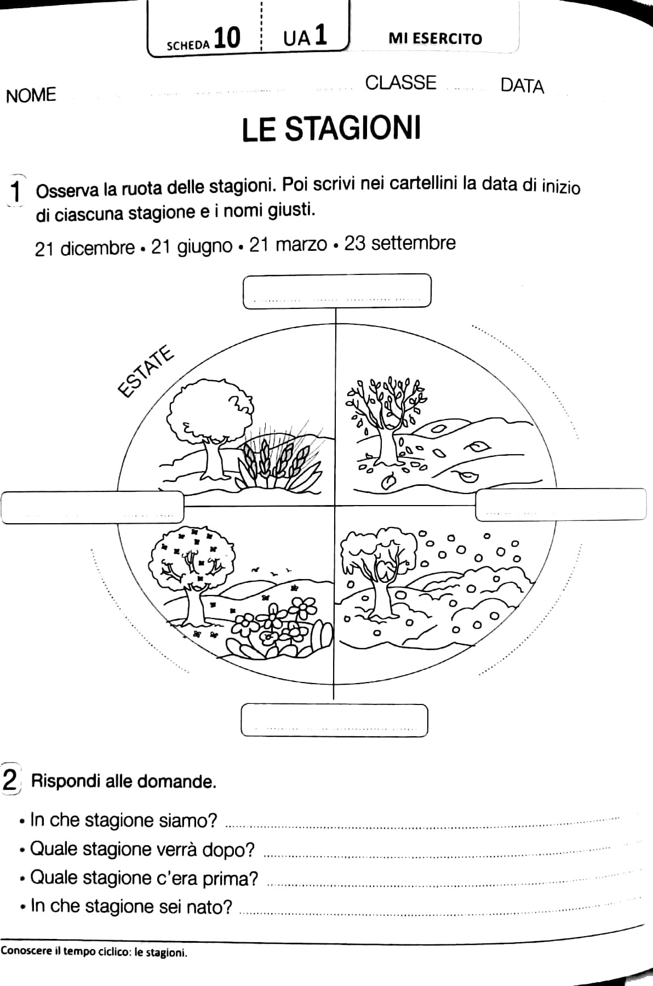
Attività di Storia – Arte e Immagine
Riproduci e completa la ruota delle stagioni, poi rispondi alle domande sul quaderno. Ricordati di scrivere le domande e le risposte in corsivo.
Per fare la ruota, se non hai il compasso, puoi utilizzare oggetti rotondi che hai in casa.

Slide 8
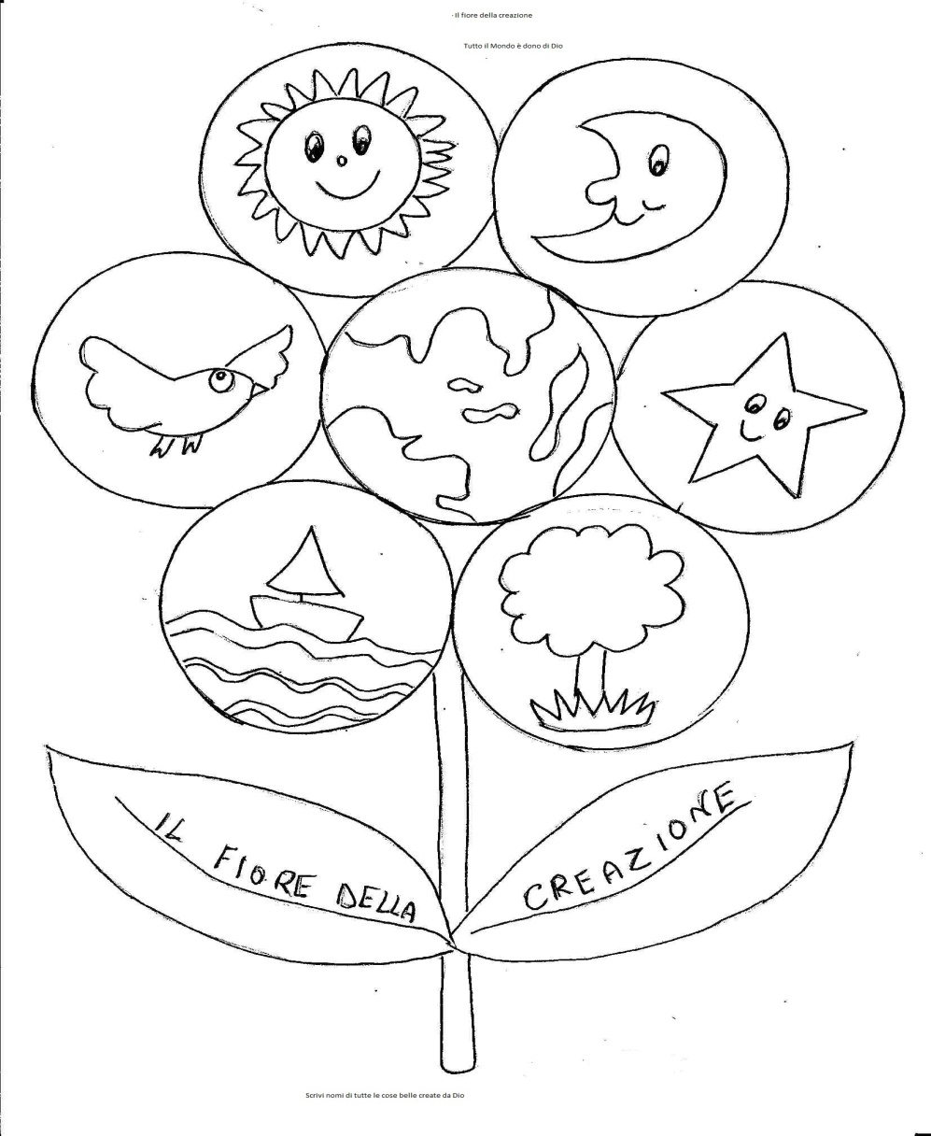
Il fiore della creazione Tutto il mondo è dono di Dio
Attività di Religione Cattolica
Scrivi i nomi di tutte le cose belle create da Dio che vedi rappresentate nel fiore.

